Slide 1
MA-seminaari 1, Design
Maisterin tutkinnon opinnäyteseminaari 1, 2 op
2023-2024

Slide 2
2.10.2023
Tutustuminen
Ajatukset opinnäytteestä ja opinnäyteprosessista
Seminaarin sisältö, tavoitteet ja aikataulu
Tietoa MA-opinnäytteestä ja opinnäyteprosessista
Aaltodoc

Slide 3
Seminaarin sisältö
Master’s Thesis Seminar 1 will support students in the writing and presentation of their MA written thesis.
The seminar helps students to define their research questions and to choose research methodologies adapted to their own area of study and the goals of their research.
The seminar will cover methods of citation and referencing for academic writing.
Students will practice giving feedback to each other’s work contributing to strengthening the research community of the department.

Slide 4
Tavoitteet
Upon completion of the course, students are able to:
Discuss their ideas/topics for their MA thesis.
Indicate potential research methodologies suitable for their research.
Identify theoretical frameworks relevant to their thesis topic.
Employ diverse research databases and resources.
Construct a basic literary/project review for their topic.
Sketch their research questions.

Slide 5
Seminaarin rakenne
Seminaari suoritetaan joko suomen- tai englanninkielisessä ryhmässä (seminaarin kieli kannattaa suhteuttaa opinnäytteen kieleen)
Syksy 2023: 4 seminaaria 1. maisterivuoden opiskelijoille
Kevät 2024: 2 seminaaria ja intensiiviviikko (vk 10) kaikille opiskelijoille
Syksy 2024: 5 seminaaria 2. maisterivuoden opiskelijoille
Kevät 2025: 2 seminaaria ja intensiiviviikko kaikille opiskelijoille

Slide 6
Seminaarin aikataulu
SYKSY 2023
2.10. klo 15.15-17
Seminaarin aloitus
Tehtävä seuraavalle kerralle
16.10. klo 15.15-17
Opinnäytteen aihe ja opinnäyteohje
Ideariihiharjoitus omasta opinnäyteaiheesta
Tehtävä seuraavalle kerralle
6.11. klo 15.15-17
Johdanto taiteelliseen ja akateemiseen tutkimukseen
Tehtävä seuraavalle kerralle
20.11. klo 15.15-17
Opinnäytesuunnitelman kirjoittamisesta
Tehtävä seuraavalle kerralle
KEVÄT 2024
29.1. klo 15.15-17
Kirjoittamisen eri tyylit
Opinnäytteen vaiheen esittely (toisen vuoden seminaarin opiskelija)
Intensiiviviikon ennakkotehtävän antaminen (dl 14.3.)
19.2. klo 15.15-17
Kirjoitusprosessin järjestäminen ja ajankäyttö
Mahdolliset kysymykset ennakkotehtävistä
Opinnäytteen vaiheen esittely (toisen vuoden seminaarin opiskelija)
4.-8.3. (vk 10)
Intensiiviviikko

Slide 7
Seminaarin arviointi
Vähintään 80% läsnäolo ja osallistuminen seminaareissa
Annettujen tehtävien tekeminen
Arvosana 5 = hyväksytty
Arvosana 0 = hylätty

Slide 8
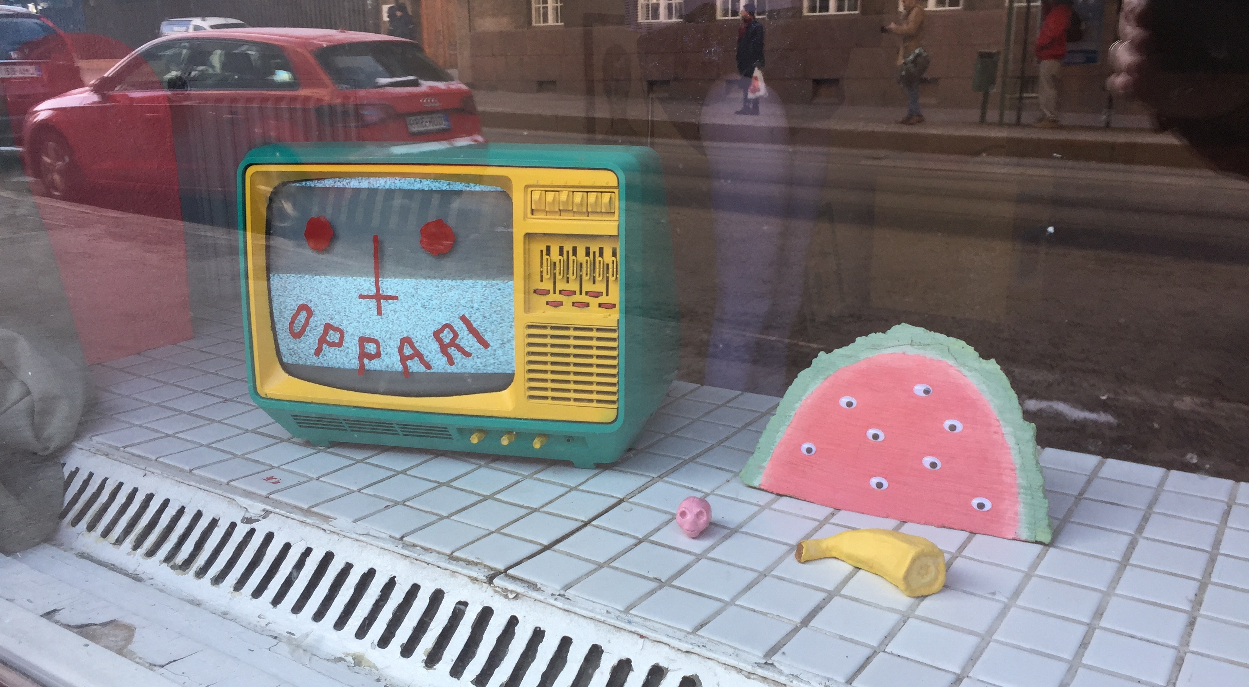

Slide 9
MA-opinnäyte
Valmistuakseen opiskelijan tulee saavuttaa opinnäytteelle asetetut tavoitteet:
Opiskelija osoittaa opinnäytteessä oppineisuutensa maisteriohjelmansa alalla ja osoittaa pystyvänsä soveltamaan maisteriohjelmassa oppimiaan tietoja ja taitoja itsenäisesti
Opiskelija osoittaa opinnäytteessä kykyä tutkivaan työskentelyyn taiteellisen, teoreettisen tai soveltavan tutkimuksellisen aiheen parissa ja osoittaa kykyä aineiston ja lähdemateriaalin tutkimuksellisen käytön hallintaan
Opiskelija osoittaa opinnäytteessä hyvää viestintätaitoa oman alansa tehtäviin.

Slide 10
MA-opinnäytteen laajuus on 30 op
MA-opinnäyte voi olla joko:
  teoreettinen tutkimus
  taiteellinen tutkimus
  soveltava tutkimus
  taiteellinen työ
  yhdistelmä näistä
Opinnäyte voi sisältää produktio-osan

Slide 11
Opinnäytteeseen liittyy aina myös kirjallinen osa.
Opinnäytteen kirjallisen osan suositeltu laajuus on 25–70 tekstisivua (n. 50 000–140 000 merkkiä).
Sopiva laajuus riippuu siitä, kuuluuko opinnäytteeseen produktio-osa ja kuinka laaja tämä produktio-osa on.
Jos työ koostuu suunnittelutyöstä tai muusta produktio-osasta ja kirjallisesta osasta, opiskelija voi kertoa opinnäytteensä kirjallisessa osassa näkemyksenä, millä tavalla hän painottaa opinnäytteen eri osia.
Opinnäyte arvioidaan aina kokonaisuutena ja opinnäytteen arvioinnissa huomioidaan aina työn kaikki osat
Opinnäyteohjeen lopussa on arviointia havainnollistava ja ohjaava arviointimatriisi (liite 1)

Slide 12
Opinnäyteprosessin vaiheet
Aiheen valinta
Opinnäyteseminaari
Opinnäytesuunnitelma
Aiheen vahvistaminen (valvoja), aihe voimassa vuoden
Ohjaajan tai ohjaajien nimeäminen (valvoja)
Opinnäyteseminaari

Slide 13
Opinnäyteprosessin vaiheet jatkuu…
Opinnäytetyön ja ohjausprosessin aikataulutus
Valvoja hyväksyy opinnäytteen kaksi ensimmäistä osasuoritusta (10 op + 10 op)
Opinnäytteen tarkastajien nimeäminen
  Jos opinnäytteeseen sisältyy taiteellinen osa, tulisi tarkastajat nimetä jo ennen sitä
  Ohjelmajohtaja nimeää tarkastajat (valvojan ehdotuksen mukaan)
  Valvoja on lähtökohtaisesti aina toinen tarkastajista
  Toinen tarkastaja voi olla joku toinen henkilökuntaan kuuluva tai ulkopuolinen asiantuntija
Opinnäyte esitellään suullisesti ennen tarkastukseen jättämistä (n. 1-1,5 kk ennen)
  Esittely ei vaikuta opinnäytteen arvosanaan

Slide 14
Opinnäyteprosessin vaiheet jatkuu…
Valmiin tai lähes valmiin tekstin syöttäminen Turnitin-ohjelmaan hyvissä ajoin ennen varsinaista palautusta
  Turnitin raportti käydään läpi ohjaajan tai valvojan kanssa (vain Aallon henkilökuntaan kuuluva voi tehdä tämän)
Kun opinnäyte on valmis, näytä se ensin ohjaajallesi ja sitten valvojallesi saadaksesi tarkastusluvan
  Suullinen esittely pitää olla tässä vaiheessa suoritettuna
Palauta opinnäyte tarkastettavaksi eAge järjestelmään
Opinnäytteesi arvosana päätetään palautuspäivää seuraavassa koulutusneuvoston kokouksessa

Slide 15
Opinnäytteen pisteytys
Opintopisteet annetaan kolmessa osassa (10+10+10)
Opinnäyteohjeen liitteissä on annettu ohjeet sille, mitä kukin osasuoritus pitää sisällään ja mitä siinä arvioidaan, mutta asiasta voi halutessaan lisäksi keskustella oman valvojan kanssa.
Valvoja hyväksyy kaksi ensimmäistä osasuoritusta.
Kaksi ensimmäistä osasuoritusta arvioidaan hyväksytty/hylätty -asteikolla. Kolmas suoritus on valmiin työn palautus, jolloin työ arvostellaan kokonaisuudessaan.

Slide 16
Osasuorituksen saadakseen opiskelija palauttaa osasuoritukseen vaadittavat työn osat tarkastettavaksi.
Opiskelija on oikeutettu saamaan palautetta vähintään kerran kummastakin ensimmäisestä osasuorituksesta.
Opiskelija voi tehdä opinnäytteen kahteen ensimmäiseen osaan muutoksia niiden hyväksynnän jälkeen, sillä opinnäytteen valmistuttua työ arvostellaan kokonaisuutena.
Mikäli opiskelija tekee jo hyväksyttyihin osiin merkittäviä muutoksia, on hänen vastuullaan varmistaa ennen valmiin työn palautusta valvojalta, että myös aiemmin hyväksytyt osat täyttävät muutosten jälkeenkin hyväksyttävissä olevan opinnäytteen vaatimukset.
Muutoksia ei voi enää tehdä sen jälkeen, kun lopullinen valmis työ on jätetty tarkastukseen.

Slide 17
Opinnäyteprosessissa mukana
Opiskelija
  Opinnäytteen tekeminen on pääosin itsenäinen suoritus, jossa opiskelija osoittaa oppineisuutensa omalta alaltaan.
Valvoja
  Pukusuunnittelussa professori Sofia Pantouvaki (ja Susanna Suurla), elokuva- ja tv-lavastuksessa professori Kaisa Mäkinen.
  Varmistaa, että opinnäyte tehdään ohjelmaan liittyvästä alasta ja että aihe on opinnäytteen laajuuteen nähden realistinen
  Varmistaa, että opiskelijalle löytyy ohjaaja ja että opiskelija saa riittävästi ohjausta
  Vastaa opinnäytteen osasuoritusten arvostelusta
  Antaa luvan jättää opinnäyte tarkastettavaksi
  Vastaa valmiin opinnäytteen tarkastamisesta

Slide 18
Opinnäytteen ohjaaja(t)
  Valvoja nimeää ohjaaja(t) suunnitelman hyväksymisen ja aiheen vahvistamisen jälkeen
  Opiskelija voi keskustella ohjaajatoiveista valvoja kanssa
  Korkeakoulun ulkopuolisilta ohjaajilta voi saada taiteelliseen ja kirjalliseen osaan yhteensä max. 10 h kontaktiopetusta
  Lisäksi mahdollista saada kohtuullinen määrä ohjausta valvojalta tai omaan henkilökuntaan kuuluvalta ohjaajalta
  Aallon henkilökuntaan kuuluva ohjaaja tarkistaa työn alkuperäisyyden Turnitin-raportin avulla. Muussa tapauksessa tarkistuksen tekee valvoja.
  Mikäli ohjauksessa on ongelmia, kannattaa ohjaajan tai opiskelijan ottaa yhteyttä valvojaan ja selvittää ongelma mahdollisimman varhaisessa vaiheessa
  Opinnäytteen arvioinnissa ei enää oteta kantaa ohjausprosessiin tai sen ongelmiin

Slide 19
Tarkastajat
  Opinnäytteellä on kaksi tarkastajaa.
  Valvoja on opinnäytteen toinen tarkastaja
  Valvoja ehdottaa lisäksi toista tarkastajaa (opiskelija voi keskustella toiveista valvojan kanssa)
  Ohjelmajohtaja (Rauno Ronkainen) nimeää tarkastajat valvojan ehdotuksen mukaan
  Tarkastajat kirjoittavat työstä tarkastuslausunnon ja antavat ehdotuksen työn arvosanasta ARTSin arviointikriteerien mukaisesti.
  Tarkastajat tulee olla nimettynä hyvissä ajoin ennen opinnäytteen jättämistä. Mikäli opinnäytteeseen kuuluu taiteellinen työ, joka on jokin live-tapahtuma, on opiskelijan ja valvojan yhdessä pidettävä huoli, että tarkastajat on nimetty ennen työn esityksiä, jotta he ehtivät katsomaan sitä.
Koulutusneuvosto
  Koostuu pääosin koulutusohjelman professoreista
  Antaa opinnäytteen virallisen arvosanan tarkastajien ehdotuksen pohjalta

Slide 20
Ohjeet opinnäytteen tekemiseen
https://www.aalto.fi/sites/g/files/flghsv161/files/2022-11/Aalto%20ARTS%20Maisteriopinn%C3%A4yteohje%202022.pdf

Slide 21
TEHTÄVÄ seminaariin 16.10.
Tutustu Aaltodoc tietokantaan ja oman pääaineesi MA-opinnäytteisiin.
Valitse yksi sinua kiinnostava opinnäyte ja tutustu siihen pääpiirteissään
  Mikä on opinnäytteen aihe?
  Mikä on opinnäytteen tutkimuskysymys/kysymykset?
  Miten tutkimuskysymykseen on haettu vastauksia?
  Minkälainen on opinnäytteen rakenne?
  Onko opinnäytteessä taiteellista osaa? Jos on, miten se on suhteessa kirjalliseen työhön?
Valmistaudu seuraavalla kerralla perustelemaan, miksi kiinnostuit juuri kyseisestä opinnäytteestä.
https://aaltodoc.aalto.fi/
Valmistaudu myös henkisesti siihen, että seuraavalla kerralla aletaan keskustella opinnäytteen aiheesta – voit jo suunnata ajatuksiasi sitä kohti.

